Slide 1

Proyecto realizado por: Mario Gañán Fuentes

Slide 2

¿Qué es Plainer?
Plainer es una aplicación de consulta, creación y edición de eventos para grandes grupos.
Se basa en la filosofía de la usabilidad y la sencillez por encima de todo.

Slide 3

¿En qué destaca Plainer?
Las características más destacables de Plainer son las siguientes:
Diseño basado en Material Design.
Funcionalidad sencilla.
Manejo Intuitivo.
Rendimiento sin comprometer funcionalidad.
Manejo de la aplicación sin cargas de navegador.
Atención en los detalles.
Ejecución “Seamless”.

Slide 4


Material Design
Filosofía de diseño de Google.
Surge por primera vez en 2014.
Basado en el papel y la tinta.
Colores pastel, sombras, superficies planas y animaciones.

Slide 5

¿Por qué el nombre de Plainer?
Combinación de dos palabras:
Plain: Por el diseño plano, sencillo y visual.
Planner: Por ser un planeador de eventos.
Formación de la palabra Plainer:
Plainer significa escueto, simple, evidente… lo que refleja a la perfección la filosofía principal de la aplicación.

Slide 6






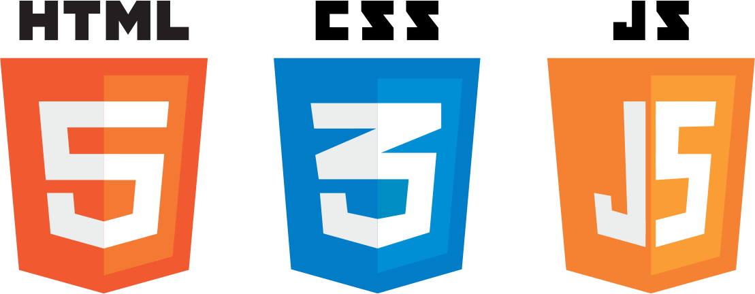

Tecnologías y frameworks utilizados

Slide 7






Slide 8

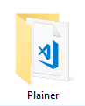
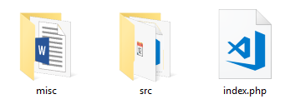
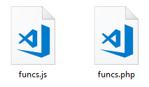
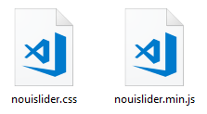
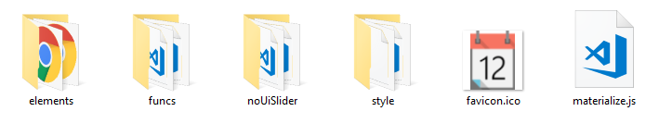
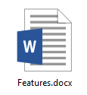
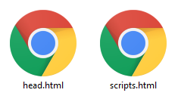
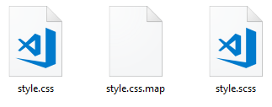
Estructura de carpetas

Slide 9

Atención en los detalles
Eliminación y creación del footer para evitar “flickering”.
Generación dinámica de las vistas.
Switch de bloqueo en la vista mensual.
Consulta de eventos en vista mensual, incluso entre años.
PHP include con scripts y hojas de estilo.
Ejecución medida para evitar llenado del callstack y ralentizaciones.

Slide 10

Demostración
Plainer

